Slide 1
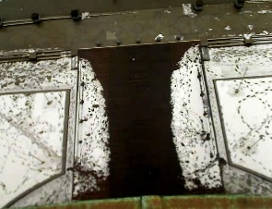
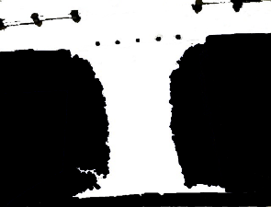
Physical Attention
CNN
Generator
Critic
encoder
encoder
Z
decoder
LSTM
F
C
Score
LSTM
Attention
LSTM
LSTM
STGCN
Z
LSTM
Attention
LSTM
LSTM
Z
LSTM
Attention
LSTM
LSTM
Z
Spatial-Temporal graph convolution
LSTM
Attention
LSTM

Slide 2
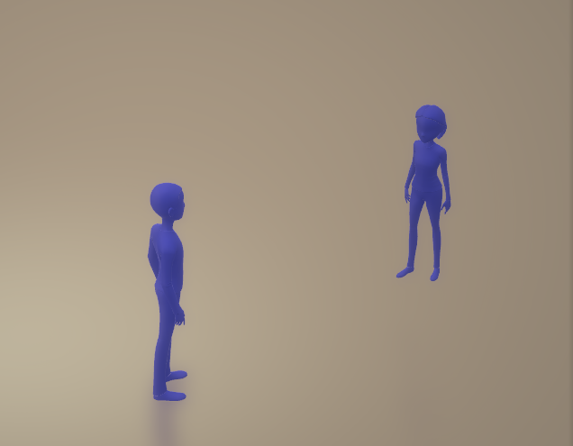





$$u_{j}^{t}$$
$$β$$
$$α$$
$$\left|l_{ij}^{t}\right|$$
$$u_{i}^{t}$$

Slide 3
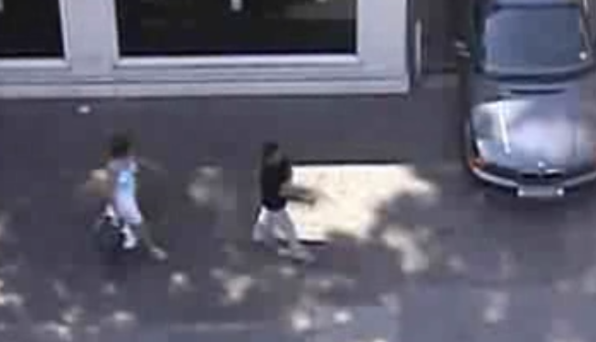
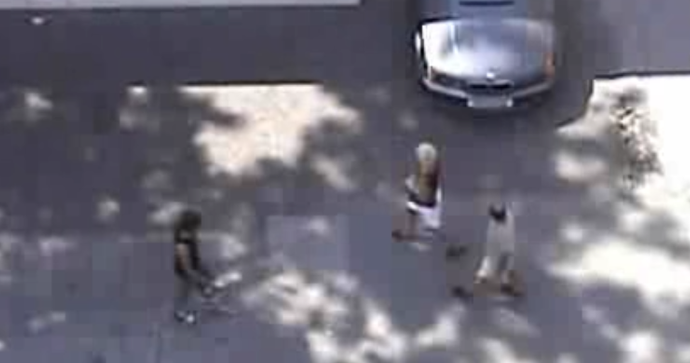
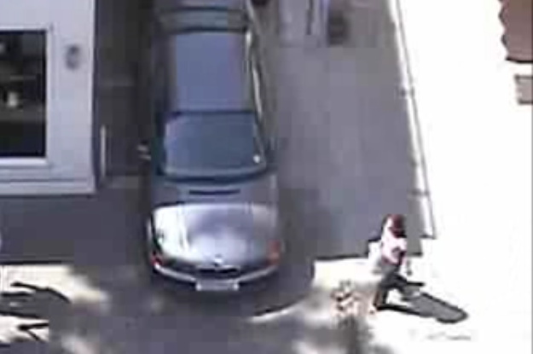
Ground truth
Observed
Prediction
Scene 1
Scene 2
Scene 3
SGAN
Sophie
Ours

Slide 4
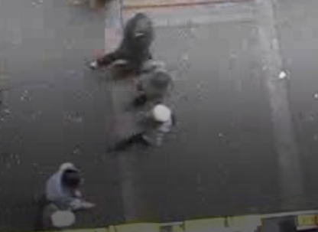
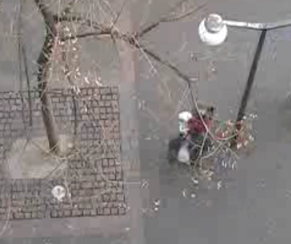
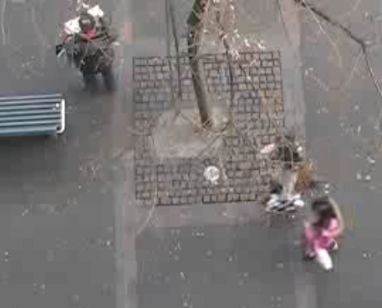
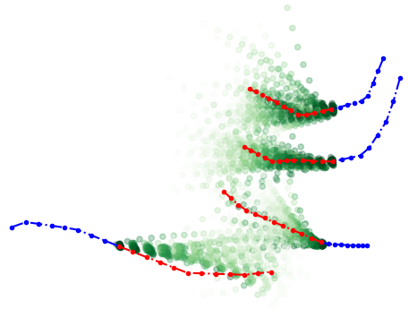
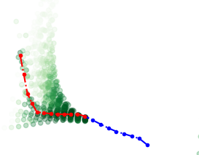
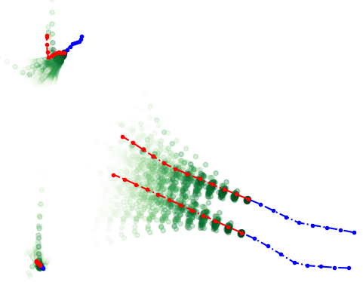
观测轨迹
未来轨迹
预测轨迹
(a)
(b)
(c)

Slide 5
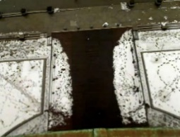










$$t_{1}$$
$$t_{obs}$$
$$t_{1}$$
Original Graph
$$t_{obs}$$
$$t_{1}$$
Final Graph
$$t_{obs}$$
……
……
……
Dynamic Attention
Traj-Gen
$$t_{1}$$
…
$$t_{1}$$
Merged Graph
$$t_{obs}$$
DSSGCN
……
$$t_{obs}$$
Social Aggregation
Pedestrians coordinates
Merged node features
The attention vector at a single moment
The new features that aggregated and shared by DSSGCN

Slide 6








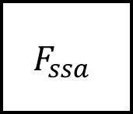


Coordinate sequence
$$t_{1}$$
$$t_{obs}$$
Social soft attention graph
Social soft attention function
$$t_{1}$$
$$t_{obs}$$
……
$$F_{ssa}$$
……
Coordinate sequence
TCNs
Sequential scene attention
Embedding Layer
$$t_{1}$$
…
$$t_{obs}$$
Attention
$$t_{obs}$$
$$t_{1}$$
Merged Graph
$$t_{obs}$$
……
……
GCN
CNN
$$t_{1}$$
Feature map

Slide 7
轨迹序列输入
自注意力
多关系图
预测轨迹输出
多流图卷积
图卷积空间特征
TCNs
GCN
自注意力
时间依赖特征

Slide 8
轨迹序列输入
图像特征图
场景图像输入
CNN
自注意力
位置关系图
速度关系图
方向关系图
场景关系图
预测轨迹输出
多流图卷积
图卷积空间特征
TCNs
GCN
自注意力
时间依赖特征

Slide 9













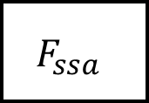


轨迹序列输入
场景图像输入
时空图的边
$$a_{ij}^{t}$$
边的权重
时空图
n
图节点
T= 1
1
1
2
T= 2
1
1
2
Attention
场景注意力向量
T= 3
1
1
2
1
1
1
4
1
$$F_{ssa}$$
社会软注意力函数
3
图像特征图
$$F_{ssa}$$
…
T= 1
预测轨迹输出
T= t
注意力序列
T= 1
1
$$a_{12}^{1}$$
2
Embedding Layer
T= 2
1
$$a_{12}^{2}$$
2
$$a_{12}^{t}$$
T= t
$$a_{12}^{3}$$
2
$$a_{13}^{t}$$
1
$$a_{14}^{t}$$
2
3
$$a_{34}^{t}$$
4
$$a_{24}^{t}$$
TCNs
社会时空图
T= 1
1
$$a_{12}^{1}$$
T= 2
1
$$a_{12}^{2}$$
T= t
$$a_{12}^{t}$$
1
$$a_{12}^{3}$$
$$a_{13}^{t}$$
1
2
GCN
3
$$a_{14}^{t}$$
$$a_{34}^{t}$$
4
$$a_{24}^{t}$$
融合交互图
图卷积特征
GCN output features

Slide 10



Coordinate inputs
Sequential scene attention
Attention
…
T= 1
T= t
Unified interaction graph
GCN output features
CNN
Embedding Layer
T= 1
1
$$a_{12}^{1}$$
T= 2
1
$$a_{12}^{2}$$
T= t
$$a_{12}^{t}$$
GCN
TCNs
1
$$a_{12}^{3}$$
Scene inputs
Feature map
$$a_{13}^{t}$$
1
2
3
$$a_{14}^{t}$$
T= 1
1
1
2
T= 1
1
$$a_{12}^{1}$$
2
$$a_{34}^{t}$$
4
$$a_{24}^{t}$$
T= 2
1
1
2
$$F_{ssa}$$
T= 2
1
$$a_{12}^{2}$$
2
T= 3
1
1
2
$$a_{12}^{t}$$
T= t
$$a_{12}^{3}$$
2
1
1
1
$$a_{13}^{t}$$
1
$$a_{14}^{t}$$
2
The edges
$$a_{ij}^{t}$$
The weights
n
The nodes
3
1
4
3
$$a_{34}^{t}$$
4
$$a_{24}^{t}$$
The scene attention vector
$$F_{ssa}$$
Social soft attention function
Graph inputs
Social soft attention graph

Slide 11









Coordinate inputs
Sequential scene attention
Unified interaction graph
Unified interaction graph
Attention
…
T= 1
T= 1
T= 1
1
$$a_{12}^{1}$$
T= 2
T= t
T= 2
1
$$a_{12}^{2}$$
T= t
1
$$a_{12}^{t}$$
2
T= t
$$a_{12}^{t}$$
GCN
TCNs
1
$$a_{12}^{3}$$
Scene inputs
$$a_{13}^{t}$$
1
2
$$a_{13}^{t}$$
$$a_{14}^{t}$$
$$a_{24}^{t}$$
Embedding Layer
3
$$a_{14}^{t}$$
$$a_{34}^{t}$$
4
CNN
$$a_{34}^{t}$$
4
$$a_{24}^{t}$$
3
Feature map
T= 1
1
1
2
T= 1
1
$$a_{12}^{1}$$
2
n
The nodes of graph
The edges of graph
T= 2
1
1
2
$$F_{ssa}$$
T= 2
1
$$a_{12}^{2}$$
2
T= 3
1
1
2
$$a_{12}^{t}$$
$$F_{ssa}$$
The social soft attention function
The scene attention vector
T= t
$$a_{12}^{3}$$
2
1
1
1
$$a_{13}^{t}$$
1
$$a_{14}^{t}$$
2
3
1
4
3
$$a_{34}^{t}$$
4
$$a_{24}^{t}$$
$$a_{ij}^{t}$$
The weight of the edge between node $i$and node $j$ at time $t$
Graph inputs
Social soft attention graph
Unified interaction graph
T= 1
T= 2
T= t
1
$$a_{12}^{t}$$
2
$$a_{13}^{t}$$
$$a_{14}^{t}$$
$$a_{24}^{t}$$
3
$$a_{34}^{t}$$
4

Slide 12
















Graph Representation
Social soft attention graph
T= 1
1
1
2
T= 1
1
$$a_{12}^{1}$$
2
T= 2
1
1
2
T= 2
1
$$a_{12}^{2}$$
2
T= 3
T= 3
$$a_{12}^{3}$$
1
1
2
Social soft attention function
1
$$a_{12}^{t}$$
2
Scene attention embedded
T= t
1
1
2
$$F_{ssa}$$
T= t
1
2
T= 1
1
$$a_{12}^{1}$$
Aggregate social interaction
1
1
1
$$a_{13}^{t}$$
$$a_{14}^{t}$$
$$a_{24}^{t}$$
T= 2
$$a_{12}^{2}$$
T= 1
1
$$a_{34}^{t}$$
4
1
T= 2
3
4
Feature map
3
T= 3
1
$$a_{12}^{3}$$
T= 3
T= t
1
$$a_{12}^{t}$$
GCN
T= t
1
$$a_{12}^{t}$$
2
TCNs
CNN
Embedding Layer
$$a_{13}^{t}$$
$$a_{14}^{t}$$
2
$$a_{13}^{t}$$
$$a_{14}^{t}$$
$$a_{24}^{t}$$
3
$$a_{34}^{t}$$
4
$$a_{24}^{t}$$
3
$$a_{34}^{t}$$
4
……
Deliver shared scene interactions
Attention
T= 1
Coordinate sequence
Sequential scene attention
T= t

Slide 13

WGAN-GP module
CNN
Score
Attention
FC
……
LSTM
……
S2GCN
LSTM
LSTM
Concat
Z
CNN
STGCNN
Physical Attention module
Spatial-Temporal graph convolution module

Slide 14
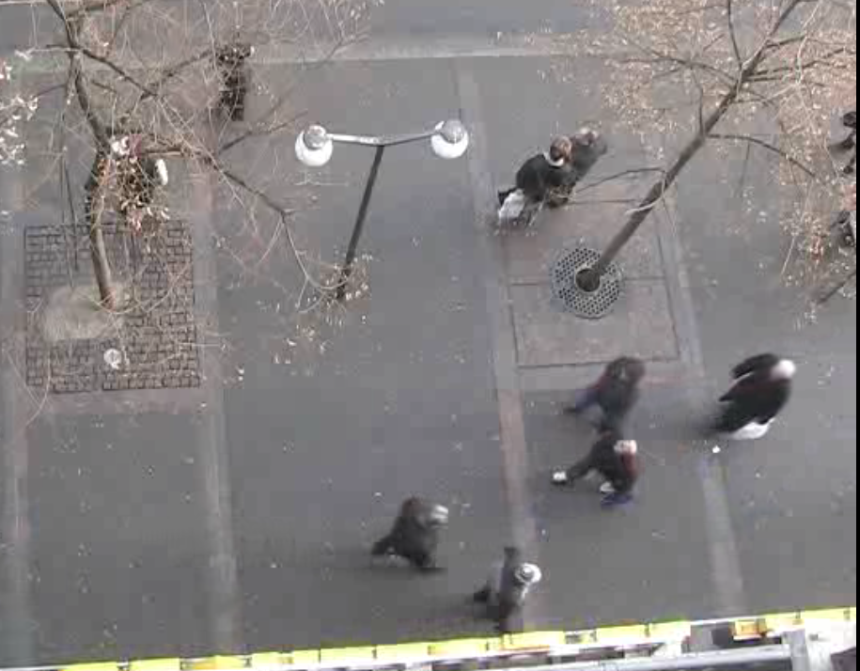

Slide 15
WGAN-GP module
CNN
Attention
Score
FC
……
LSTM
……
LSTM
S2GCN
Concat
LSTM
Z
CNN
STGCNN
Physical Attention module
Spatial-Temporal graph convolution module

Slide 16
场景图像
语义图
特征图
CNN

Slide 17

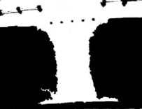
WGAN-GP module
Spatial-Temporal graph convolution module
……
S2GCN
LSTM
Concat
Z
Score
LSTM
Attention
……
FC
LSTM
CNN
Physical Attention module

Slide 18








$$l_{ij}^{t}$$
$$u_{j}^{t}$$
$$β$$
$$α$$
$$u_{i}^{t}$$

Slide 19


















(a)
$$u_{j}^{t}$$
$$l_{ij}^{t}$$
$$β$$
$$α$$
$$u_{i}^{t}$$
(b)
$$u_{i}^{t}$$
$$l_{ij}^{t}$$
$$β$$
$$α$$
$$u_{j}^{t}$$
(c)
$$u_{i}^{t}$$
$$α$$
$$l_{ij}^{t}$$
$$u_{j}^{t}$$
$$β$$

Slide 20
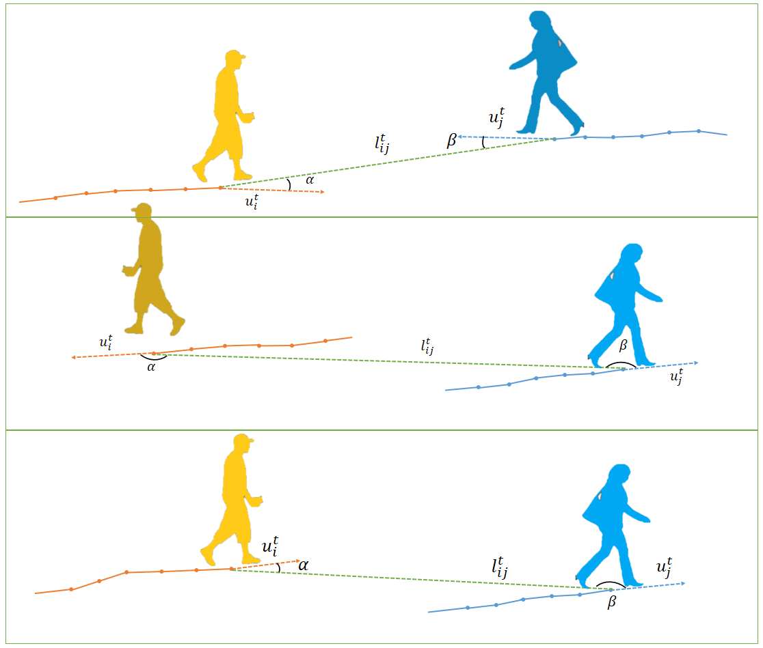

Slide 21





$$u_{i}^{t}$$
$$l_{ij}^{t}$$
$$β$$
$$α$$
$$u_{j}^{t}$$

Slide 22





Social Aggregation

Slide 23
绪论
研究背景和意义
国内外研究现状
本文工作与贡献
论文结构
相关理论与技术
基础神经网络
图卷积神经网络
注意力机制
轨迹预测概述
SSAGCN轨迹预测模型
（第三章）
基于先验知识
结合社会软注意力函数
多因素影响
图卷积网络
Multi-StreamGCN轨迹预测模型
（第四章）
基于自注意力
结合多关系图
总结与展望
本文工作总结
未来工作展望

Slide 24






$$y_{1}$$
$$y_{2}$$
记忆单元
$$a_{1}$$
$$a_{2}$$
$$x_{1}$$
$$x_{2}$$

Slide 25
输出门信号控制
输出门
记忆单元
遗忘门
遗忘门信号控制
输入门信号控制
输入门

Slide 26
注意力层
编码器
解码器

Slide 27
Matmul
Softmax
Query
Key
Value
Q
K
V

Slide 28
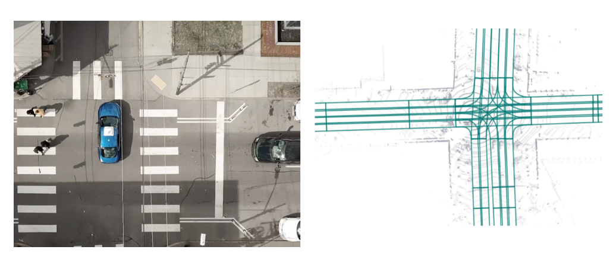

Slide 29
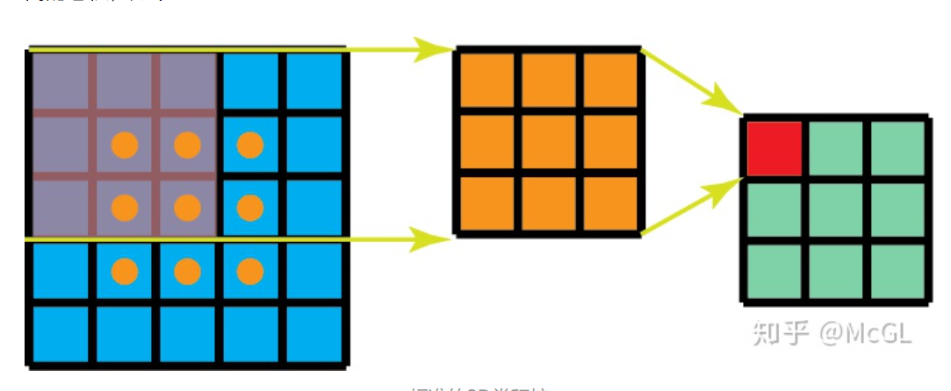

Slide 30
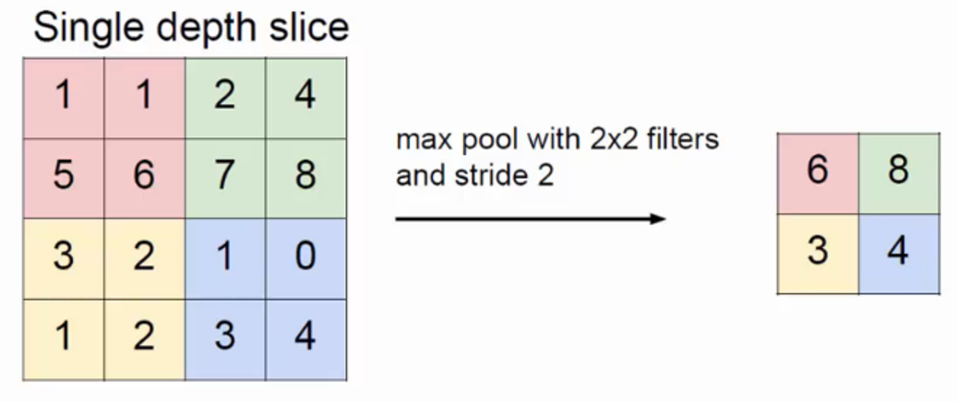
2
3
5
3
4
7
7
8
最大值池化
7
8
3
1
0
3
3
4
2
1
2
4

Slide 31
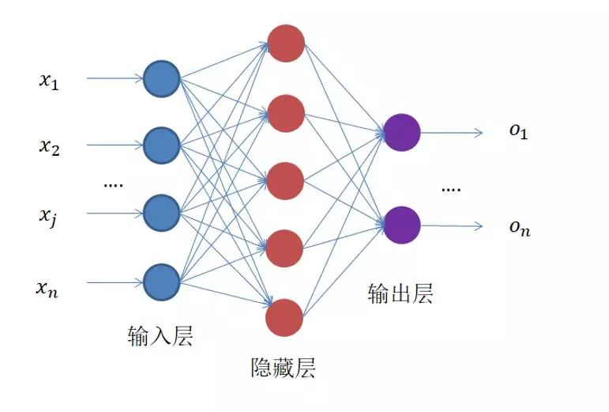




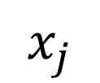

$$x_{1}$$
$$x_{2}$$
$$o_{1}$$
$$x_{j}$$
….
….
$$o_{n}$$
$$x_{n}$$
输出层
输入层
隐藏层

Slide 32
轨迹序列输入
场景图像输入
时空图的边
$$a_{ij}^{t}$$
边的权重
时空图
n
图节点
T= 1
1
1
2
T= 2
1
1
2
Attention
场景注意力向量
T= 3
1
1
2
1
1
1
4
1
$$F_{ssa}$$
社会软注意力函数
3
图像特征图
$$F_{ssa}$$
…
T= 1
预测轨迹输出
T= t
注意力序列
T= 1
1
$$a_{12}^{1}$$
2
Embedding Layer
T= 2
1
$$a_{12}^{2}$$
2
$$a_{12}^{t}$$
T= t
$$a_{12}^{3}$$
2
$$a_{13}^{t}$$
1
$$a_{14}^{t}$$
2
3
$$a_{34}^{t}$$
4
$$a_{24}^{t}$$
TCNs
社会时空图
T= 1
1
$$a_{12}^{1}$$
T= 2
1
$$a_{12}^{2}$$
T= t
$$a_{12}^{t}$$
1
$$a_{12}^{3}$$
$$a_{13}^{t}$$
1
2
GCN
3
$$a_{14}^{t}$$
$$a_{34}^{t}$$
4
$$a_{24}^{t}$$
融合交互图
图卷积特征
GCN output features

Slide 33
轨迹序列输入
场景信息可以不加，因为场景信息使用方式有点落后了。并且会大程度增加模型体量和效率
图像特征图
场景图像输入
参考SGCN中的图关系学习，推广到多个关系图
CNN
自注意力
位置关系图
速度关系图
方向关系图
场景关系图
预测轨迹输出
可以更换为最新的图卷积网络结构，做适应性改进
多流图卷积
如果可以的话这里最好换个名字。
概率的生成可以采用ACGAN的框架，对完整轨迹进行分类当做概率。
图卷积空间特征
可以选择使用TCN 或者自动编解码生成轨迹或者分布。20条
多模态概率p
轨迹生成模块
拼接20条历史轨迹和预测轨迹形成完整轨迹序列。然后进行分类，输出每条轨迹的概率
概率损失
L2损失
新指标ADE(1-p)

Slide 34
ACGAN鉴别器
历史轨迹
双流结构
完整轨迹
拼接
LSTM/CNN提取特征
输出鉴别分数
计算方向余弦序列
LSTM/CNN提取特征
输出多模态概率
预测轨迹

